Slide 1

Муниципальное автономное образовательное
учреждение «Детский сад №12 города Белогорск»
ФОТООТЧЁТ
Презентацию подготовила педагог
дошкольного образования
САВРОВА Татьяна Васильевна
2021 год

Slide 2

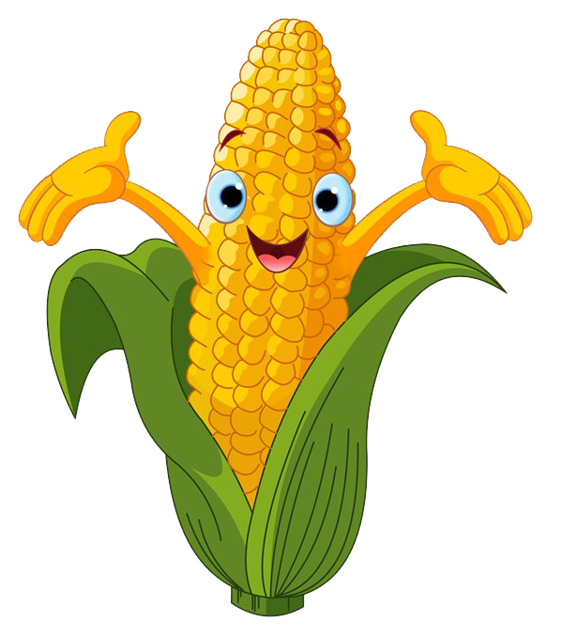
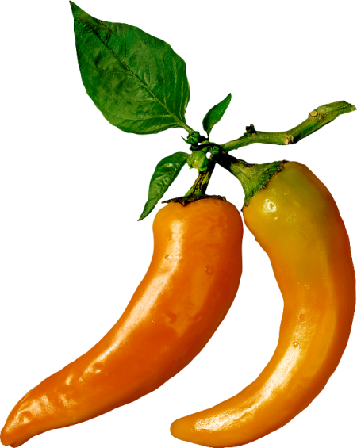
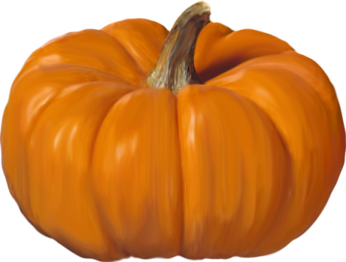
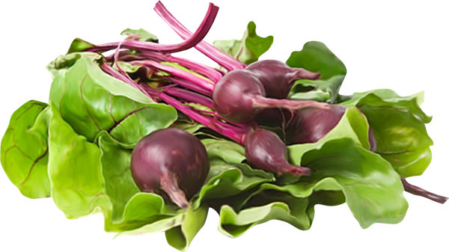
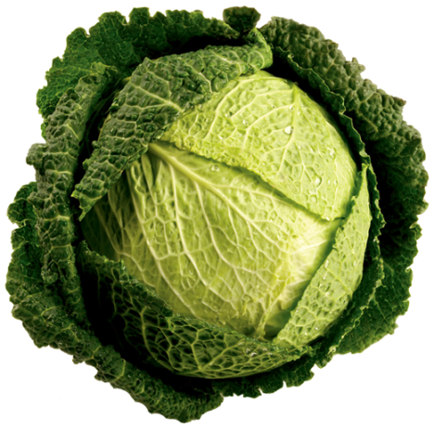
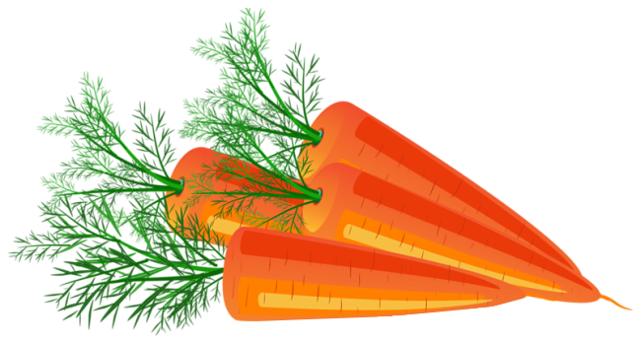
Приглашаем в огород
Посмотреть что растёт!
Дождик грядки поливает,
Урожай наш поспевает,
И решила детвора
- Урожай собрать пора!

Slide 3
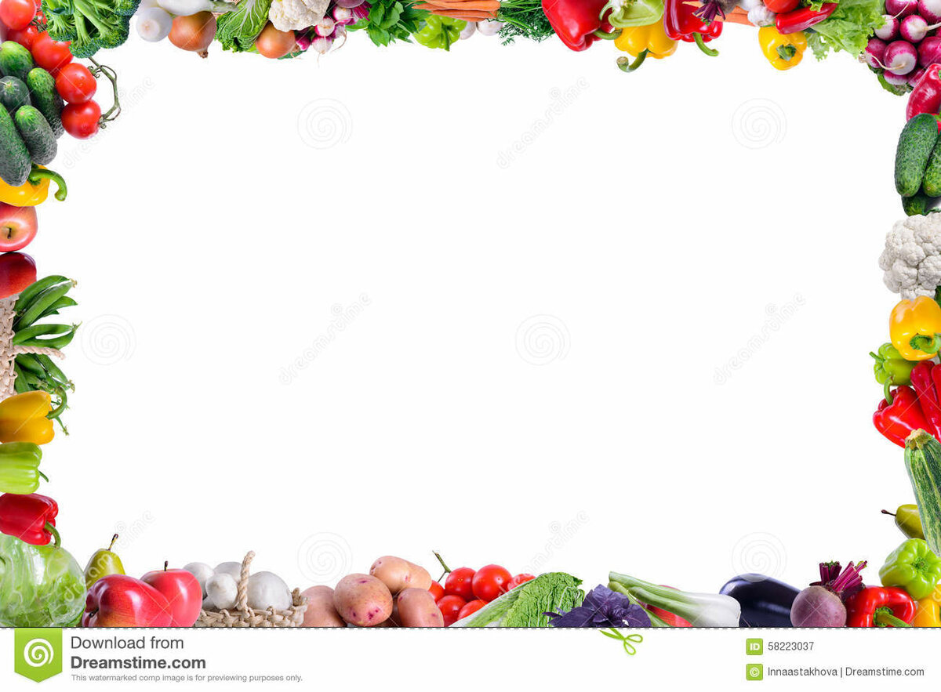
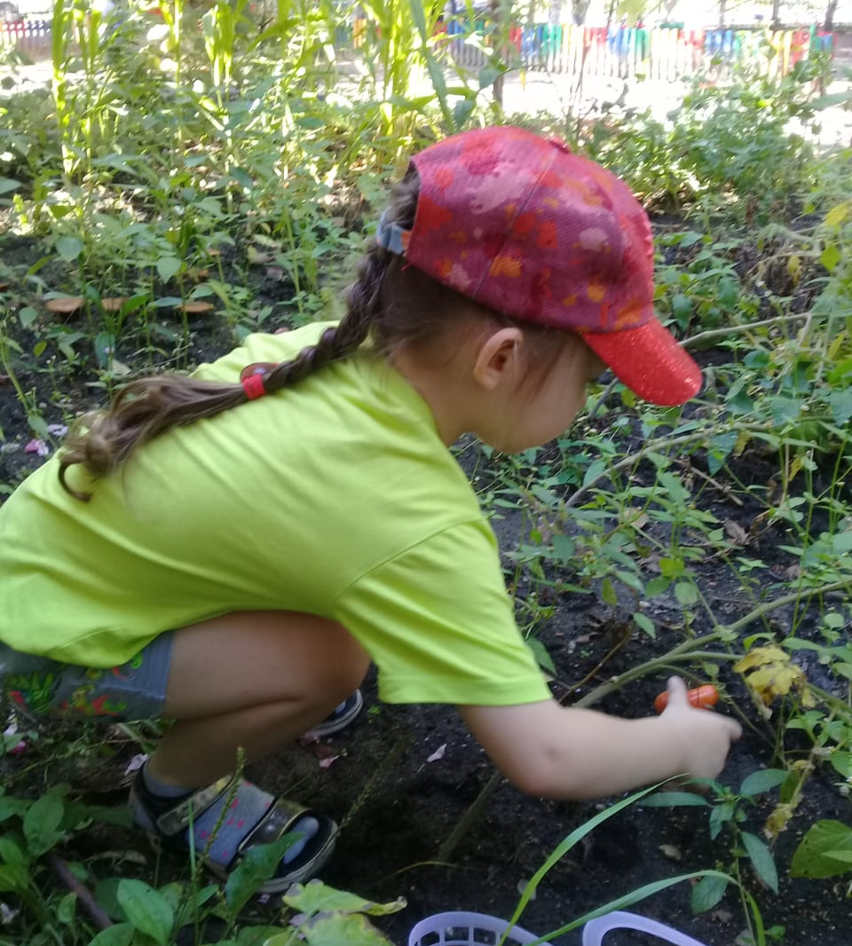
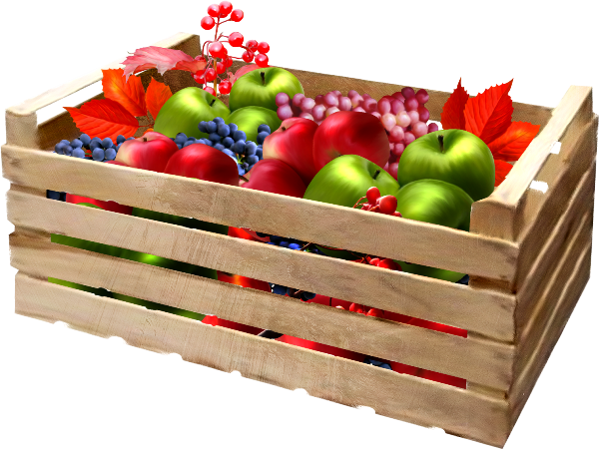
Даша первая на грядке:
Это что за беспорядки?
Сохнут листья, стебли низко,
Видно Осень где-то близко!

Slide 4
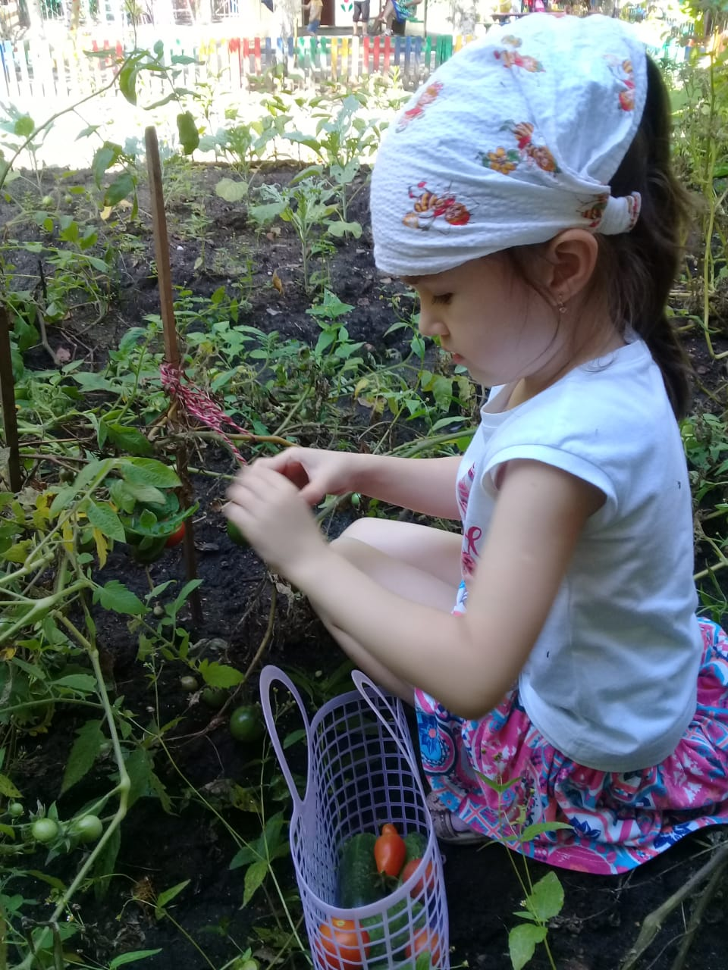
Рвёт Катюша помидор:
- Ой, какой же мелкий сорт!

Slide 5
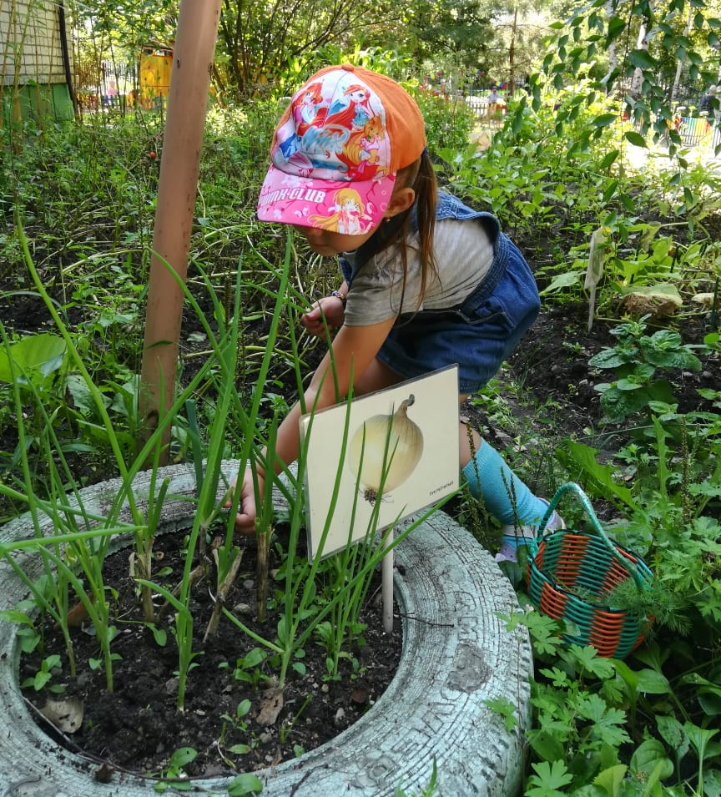
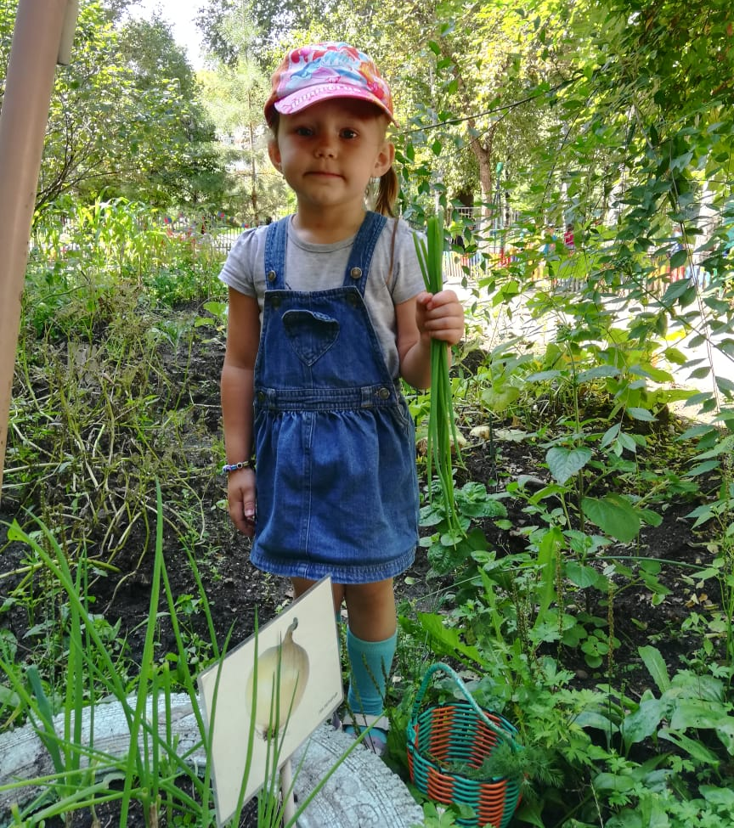
Соня лук сорвать решила
И в корзинку положила.

Slide 6
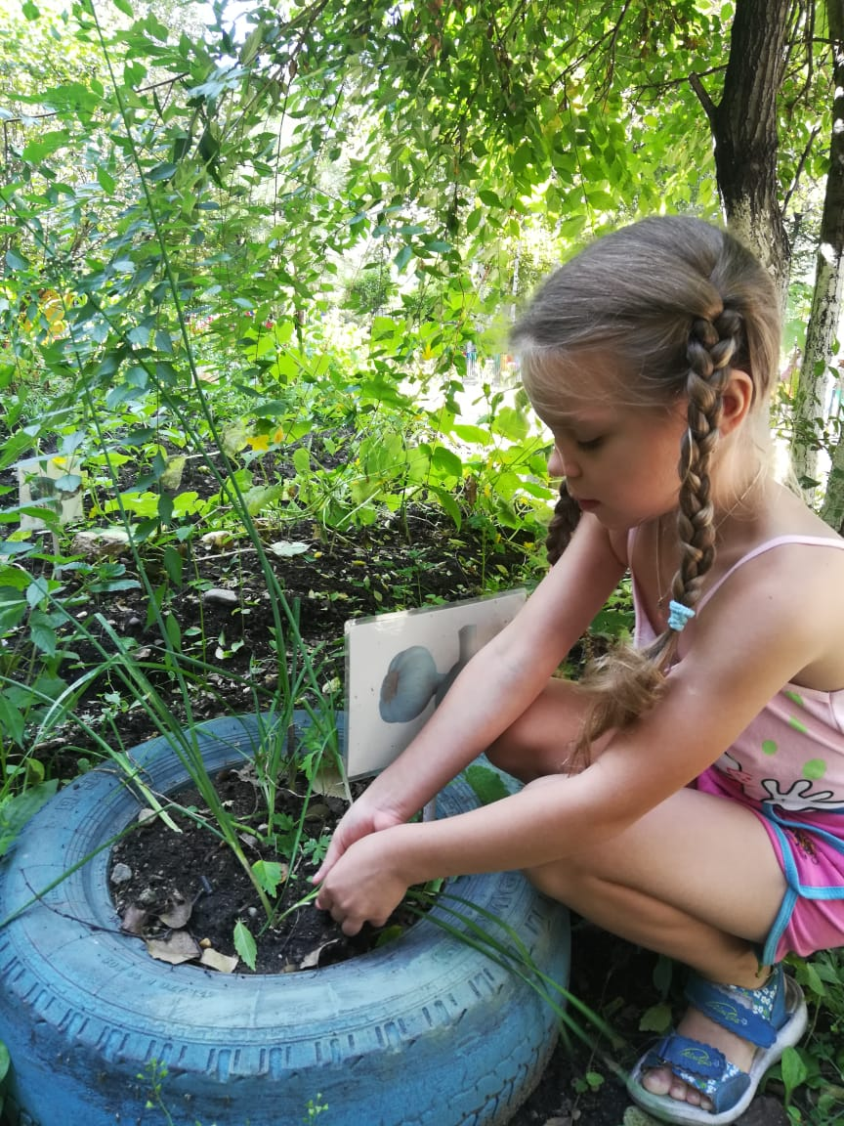
Ника щиплет чесночок
И кладёт его в пучок.

Slide 7
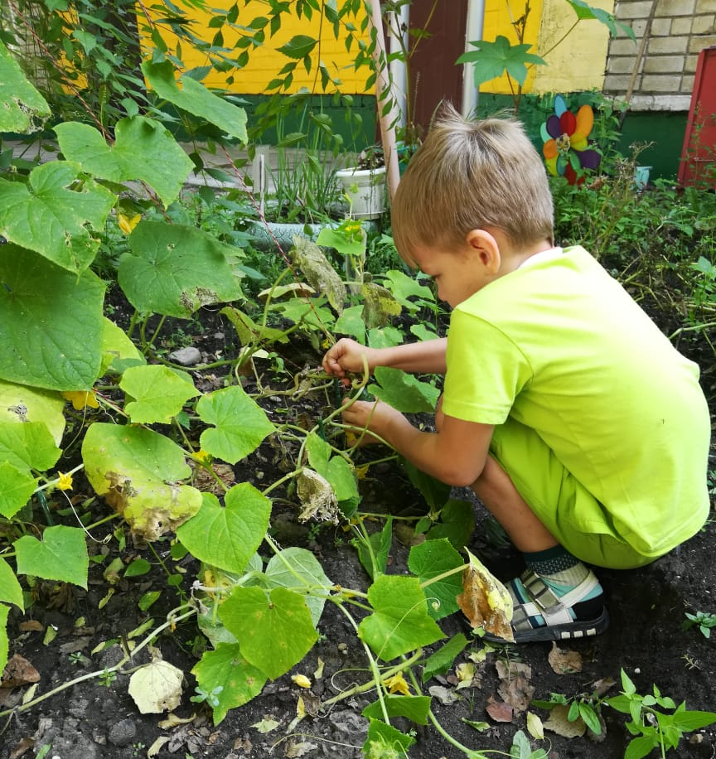
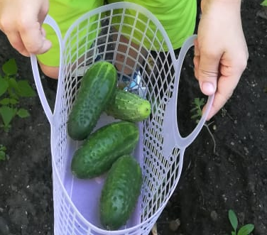
Артём на грядке с огурцами…
Кое что… – смотрите сами.

Slide 8
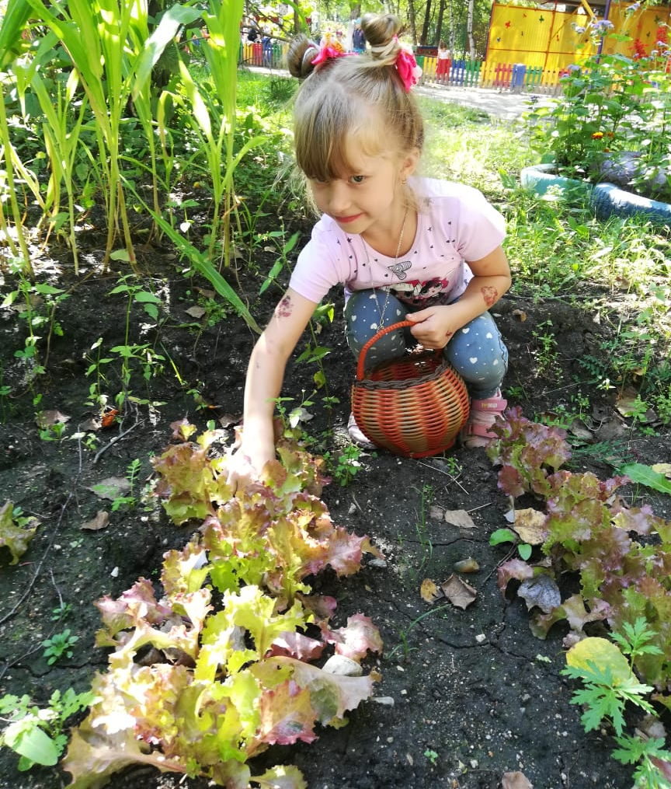
«Мне нарвать салатик нужно,
Он растёт довольно дружно.»

Slide 9
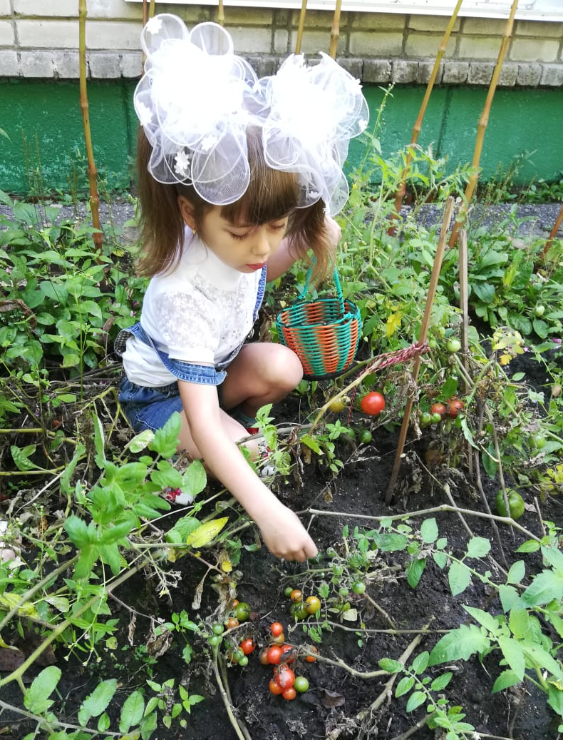
Соня начинает сбор –
В корзинке яркий помидор!
Очень маленький на грядке,
Необыкновенно сладкий!

Slide 10
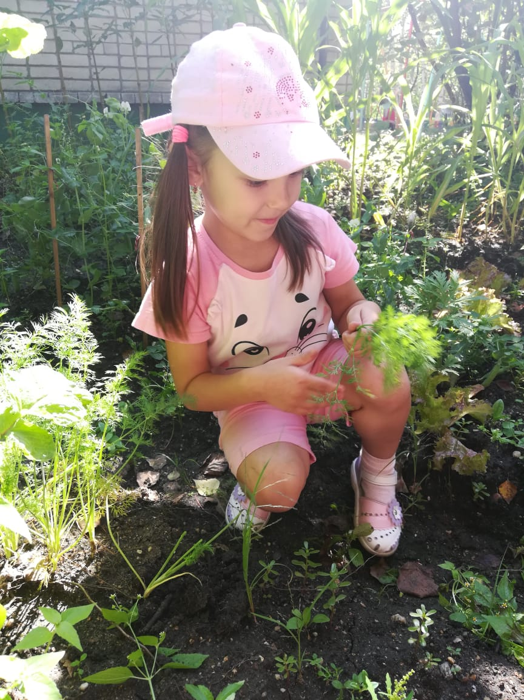
Пришла Саша в огород,
Собрала в пучок укроп.

Slide 11
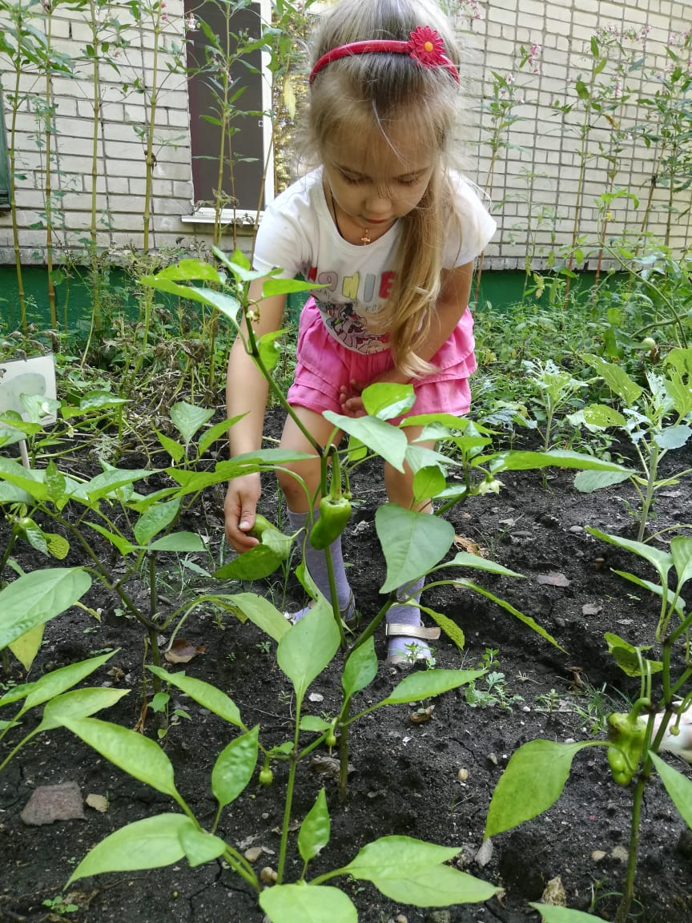
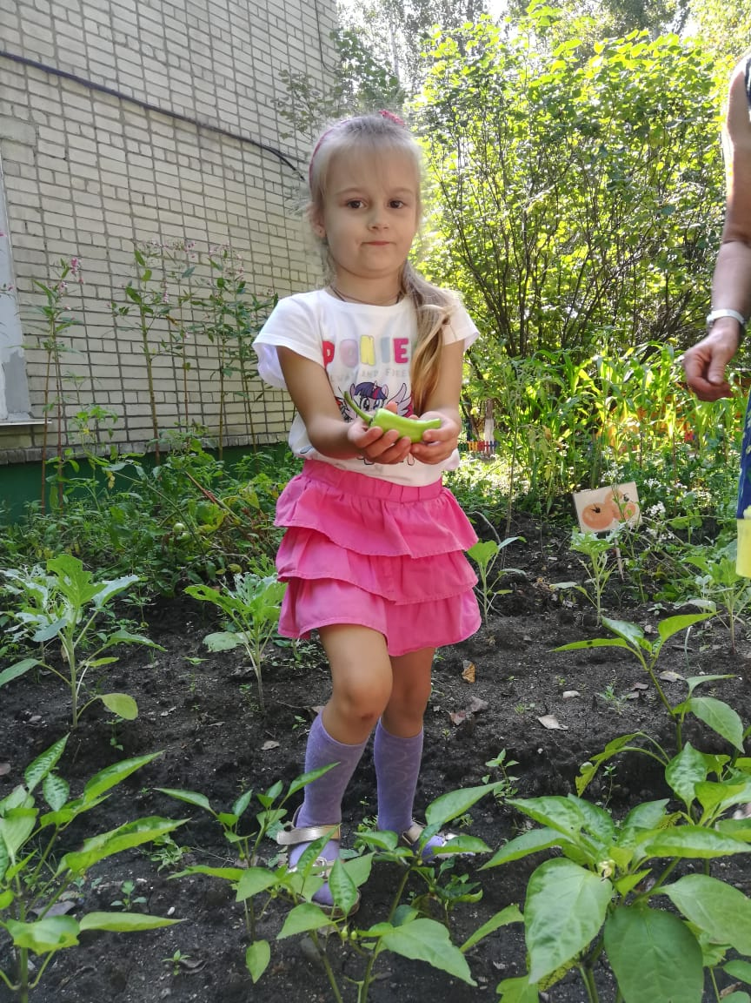
Ксюша к грядке подошла,
Перчик маленький нашла

Slide 12
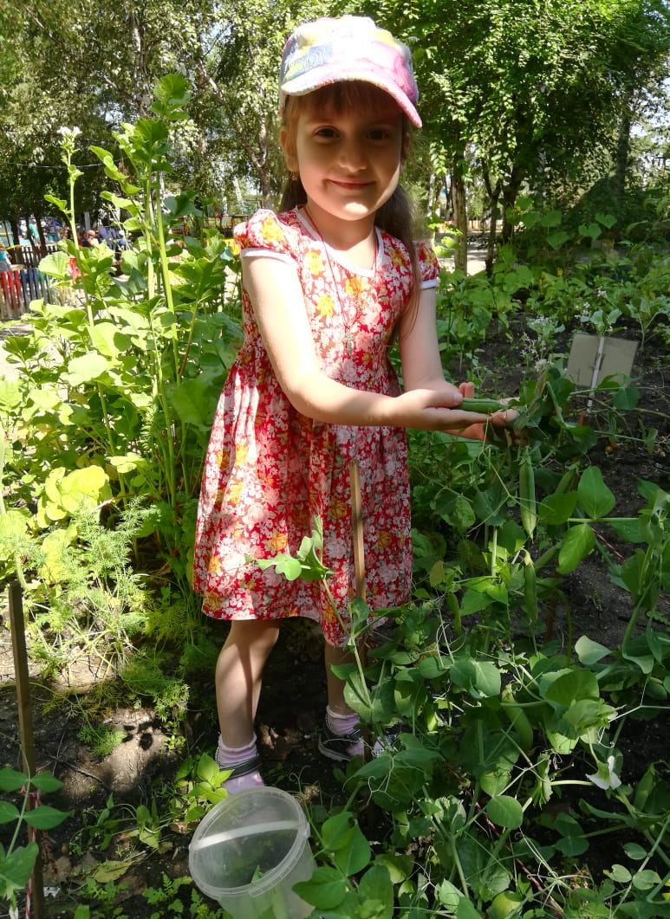
Вот горошек у Алины,
А всё вместе – витамины!

Slide 13
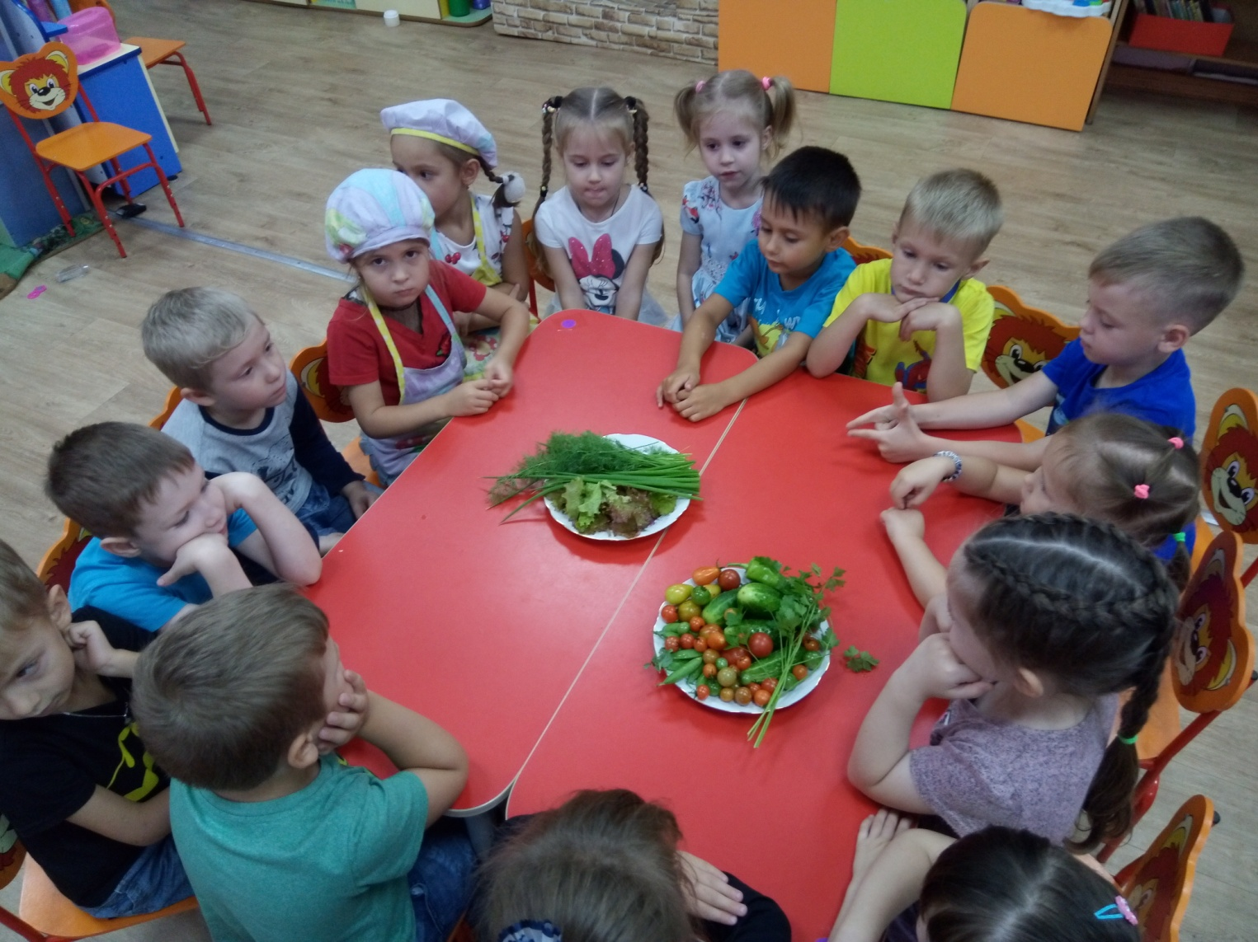
Вот такой наш огород
И всё это там растёт!

Slide 14


